Slide 1
Orodja za ustvarjanje 360° fotografij, prenos in shranjevanje datotek
BETI

Slide 2
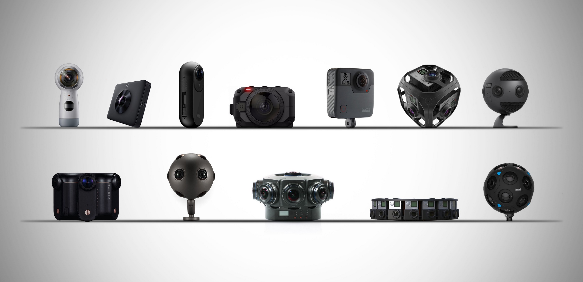
Orodja za ustvarjanje 360° fotografij
360° kamere: Insta360 ONE X2 Insta360 ONE R GoPro MAX Mobilni telefoni Tablični računalniki Fotoaparati

Slide 3
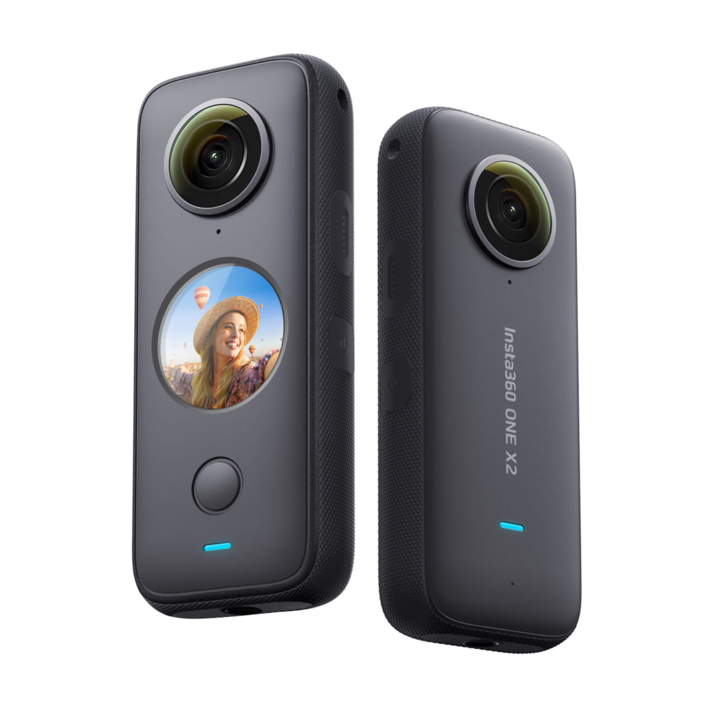
Insta360 ONE X2 navodila
Aktiviranje kamere Nastavitve kamere Način povezave USB Fotografiranje Izvoz fotografij Prenos fotografij v računalnik

Slide 4
Aktivacija kamere
V svoj mobilni telefon prenesite aplikacijo "Insta360-za Go2, ONE R, ONE X2, ONE X". Za naprave IOS je ime aplikacije "Insta360-GO2, ONE X2,R,X" z enakim logotipom.
Prenos in namestitev lahko trajata nekaj časa, zato se prepričajte, da imate v mobilni napravi stabilno internetno povezavo.
Aplikacija v trgovini Google Play

Slide 5
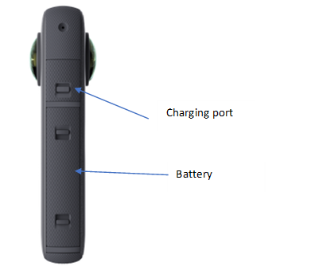
Aktivacija kamere
Pred uporabo kamere jo morate napolniti. Uporabite priloženi kabel.
Če želite odpreti vrata za polnjenje, morate stikalo na strani potisniti navzgor.
Vhod za polnjenje
Baterija
Vhod za polnjenje kamere

Slide 6
Aktivacija kamere
Ko je kamera napolnjena:
Vzemite baterijo iz fotoaparata.
Pritisnite obe sponki za baterijo in izvlecite baterijo.
Vzemite kartico micro-SD in jo vstavite v notranjost na določeno mesto, pri čemer pazite, da jo vstavite do konca.
Ponovno vstavite baterijo in se prepričajte, da sta polnilna vrata in sponki za baterijo popolnoma zaprti (iz njih ne sme biti vidna oranžna barva).

Slide 7
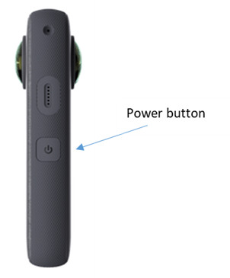
Aktivacija kamere
Za vklop kamere pritisnite gumb za vklop, ki se nahaja na strani kamere. Gumba za vklop ni treba držati.
Gumb za vklop
Gumb za vklop kamere

Slide 8
Aktivacija kamere
Omogočite WI-FI in Bluetooth ter odprite preneseno aplikacijo Insta360.
Strinjajte se s pogodbo o varovanju zasebnosti in aplikaciji dovolite uporabo GPS, telefona in medijev.
Nato vas bo aplikacija vprašala, ali imate kamero Insta360. Pritisnite da in aplikacija bo začela iskati vašo kamero. Prepričajte se, da je kamera vklopljena.
Po nekaj trenutkih se mora na zaslonu telefona prikazati kamera, kot je prikazano na spodnji sliki, nato pa pritisnite "Connect camera".

Slide 9
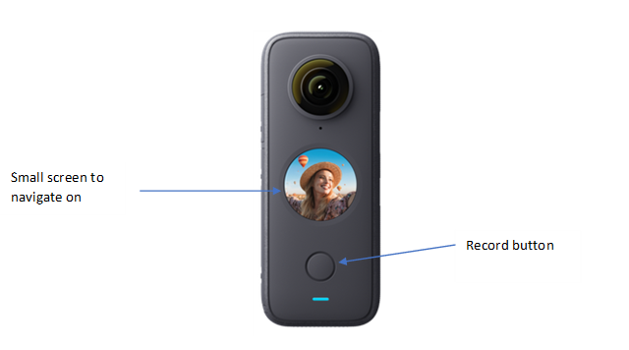
Nastavitve kamere
Ko se povežete s kamero, jo lahko prosto uporabljate. Vendar je priporočljivo, da preverite nastavitve in se naučite krmariti po kameri.
Vse poteka na majhnem zaslonu, kot je prikazano spodaj. V tem kratkem uvodu bomo nastavili vse za enostavno izdelavo 360° fotografij in enostaven izvoz.
Majhen zaslon za krmarjenje
Gumb za snemanje
Navigacija in snemanje na kameri

Slide 10
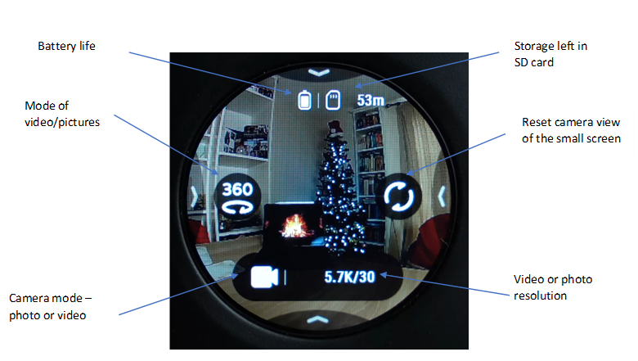
Nastavitve kamere
Na zaslonu se vedno prikaže predogled trenutnega posnetka fotoaparata. Po zaslonu se lahko premikate tako, da ga povlečete. S tapkanjem po zaslonu se prikažejo vse informacije o fotoaparatu, nastavitvah in drugo.
Stanje baterije
Preostali prostor na kartici SD
Način videa/slik
Ponastavitev pogleda kamere na majhnem zaslonu
Ločljivost videoposnetka ali fotografije
Način kamere: fotografija ali video
Glavni zaslon kamere

Slide 11
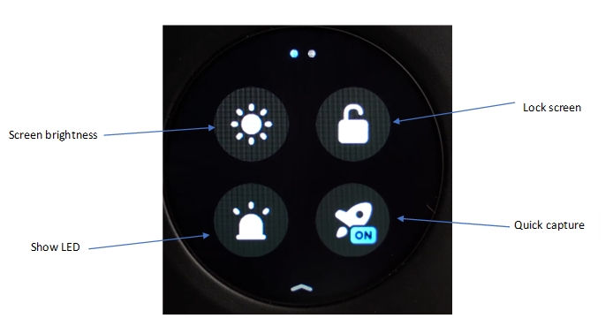
Nastavitve kamere
Če podrsnete z vrha proti dnu zaslona, se prikažejo nastavitve.
Če se želite vrniti nazaj, podrsnite puščico navzgor.
Zaklepanje zaslona
Svetlost zaslona
Hitro zajemanje
Prikaži LED
Nastavitve (podrsajte od zgoraj navzdol)

Slide 12
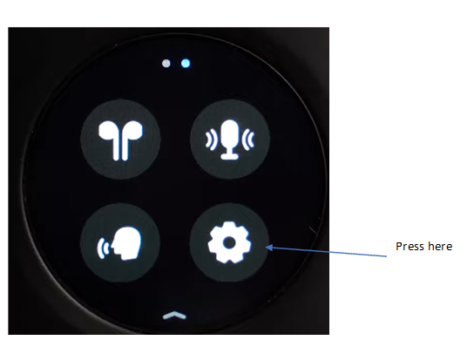
Nastavitve kamere
Ko odprete nastavitve, z drsenjem od desne proti levi pojdite na naslednjo stran. Nato pritisnite ikono zobnika.
Pritisnite tukaj
Nastavitve

Slide 13
Način povezave USB
Izberite "General" -> "USB Mode" -> "Desktop Mode".
Zdaj se lahko vrnete na glavni zaslon tako, da povlečete puščico od leve proti desni.
Pritisnite tukaj
Pritisnite tukaj
Izberite to

Slide 14
Fotografiranje
Fotografijo lahko posnamete na dva načina. Prva možnost je, da uporabite samo fotoaparat. Druga možnost je uporaba fotoaparata in aplikacije Insta360.

Slide 15
Fotografiranje (prvi način - samo fotoaparat)
Če želite posneti fotografijo, spremenite način iz videoposnetka v fotografijo.
Pritisnite tukaj da dokončate izbiro
Pritisnite tukaj, da izberete način fotografiranja
Pritisnite tukaj za spremembo načina

Slide 16
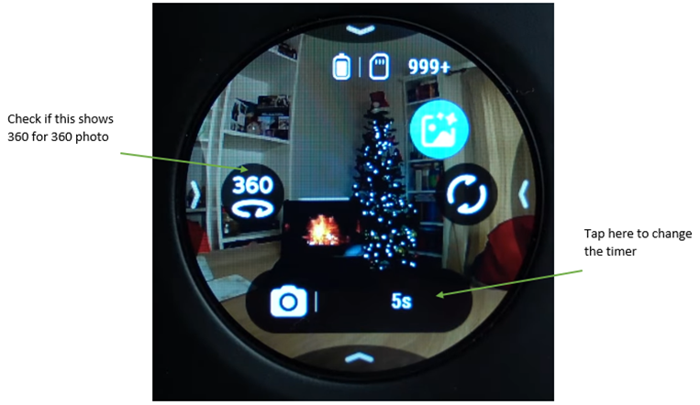
Fotografiranje (prvi način - samo fotoaparat)
Izbran je fotografski način in za zajem fotografij lahko pritisnemo gumb za fotografiranje/snemanje. Sedaj moramo le še nastaviti zajemanje fotografij v načinu 360 in časovnik - da se lahko umaknemo iz kadra.
Preverite, ali je za 360-stopinjsko fotografijo prikazano 360
Tapnite tukaj, če želite spremeniti časovnik
Časovnik in fotografija 360

Slide 17
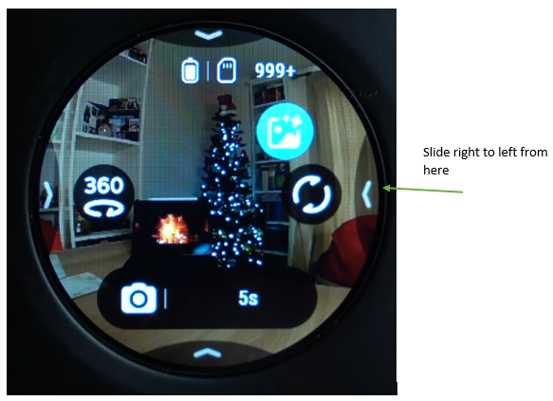
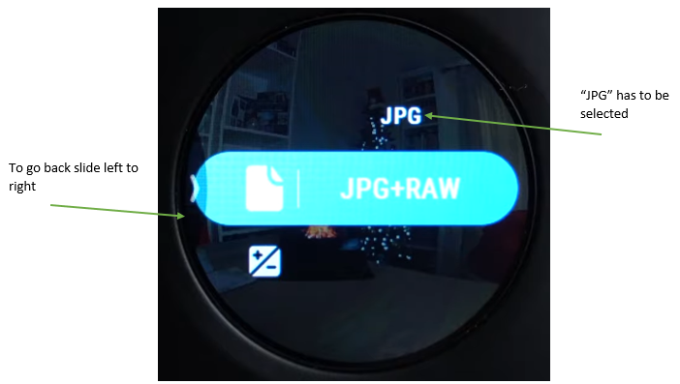
Fotografiranje (prvi način - samo fotoaparat)
Izberite format slikovne datoteke. To storite tako, da potegnete puščico od desne proti levi in odpre se nov meni. Izbrati moramo JPG. Pritisnite "JPG" in se vrnite na glavni zaslon s potegom z leve proti desni.
Izbrati je treba "JPG".
Podrsajte od tu desno proti levi
Za vrnitev nazaj podrsajte od leve proti desni
Glavni meni
Izbira formata fotografije

Slide 18
Fotografiranje (prvi način - samo fotoaparat)
Zdaj morate kamero postaviti na želeno mesto, pritisniti gumb za snemanje in kamera bo posnela 360-stopinjsko fotografijo. Če ste vse naredili pravilno, se bo po pritisku na gumb za snemanje začel odštevati časovnik.

Slide 19
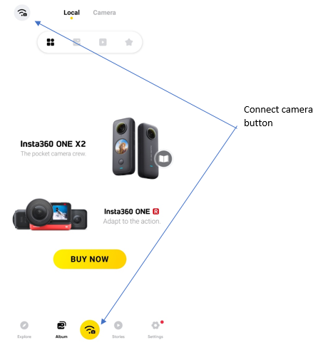
Fotografiranje (drugi način - fotoaparat in aplikacija)
Vključimo kamero in jo prek aplikacije Insta360 povežemo z mobilnim telefonom.
Prepričajte se, da sta omogočena Bluetooth in GPS. Nato pritisnite gumb "Connect camera".
Gumb za povezavo fotoaparata
Povezovanje kamere prek aplikacije

Slide 20
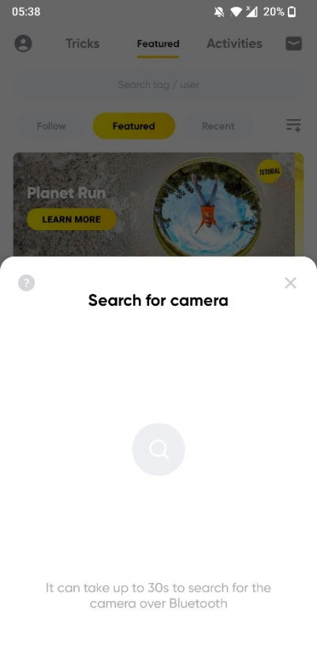
Fotografiranje (drugi način - fotoaparat in aplikacija)
Zdaj bo aplikacija iskala kamero - prepričajte se, da je kamera vklopljena. Po nekaj trenutkih se mora na zaslonu kamere prikazati kljukica. Pritisnite jo.
Zdaj morate biti povezani in gumb "Connect camera" se mora spremeniti v preprosto ikono kamere. To pomeni, da ste povezani.
Gumb kamere
Gumb kamere v aplikaciji
Iskanje kamere

Slide 21
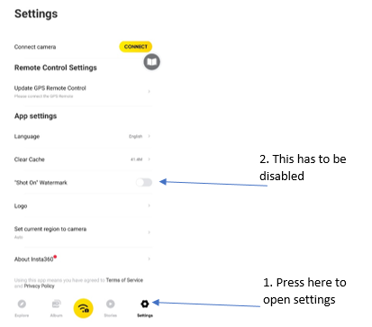
Fotografiranje (drugi način - fotoaparat in aplikacija)
Nato je treba konfigurirati nastavitve aplikacije. Pritisnite gumb "Nastavitve", ki je prikazan na spodnji sliki, nato pa povlecite navzdol, dokler ne najdete gumba "Shot On" Watermark. Izklopite ga.
2. To je treba onemogočiti
1. Pritisnite tukaj, da odprete nastavitve
"Shot On" Watermark nastavitve

Slide 22
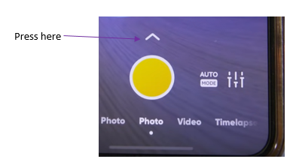
Fotografiranje (drugi način - fotoaparat in aplikacija)
V aplikaciji pritisnite gumb za kamero.
Odprl se bo način kamere. Zdaj lahko vidite vse, kar kamera trenutno vidi, in se premikate po prizorišču z vlečenjem po zaslonu. Zdaj izberite način fotografiranja tako, da pritisnete puščico navzgor.
Gumb kamere
Gumb kamere v aplikaciji
Pritisnite tukaj
Izbira načina fotoaparata (puščica navzgor)

Slide 23
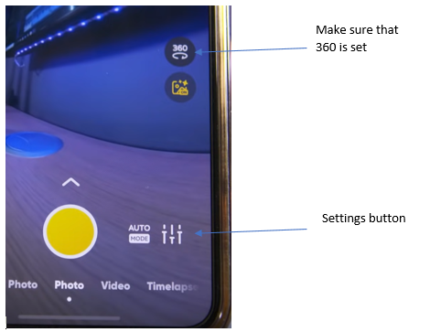
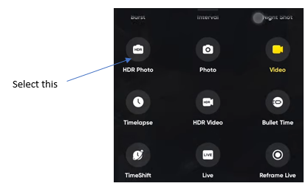
Fotografiranje (drugi način - fotoaparat in aplikacija)
Izberite “HDR Photo”.
Nato preverite, ali je vklopljen način 360. Nato pritisnite gumb za nastavitve.
Prepričajte se, da je nastavljena vrednost 360
Izberite to
Gumb za nastavitve
Izbor "HDR Photo"
Pregled nastavitev

Slide 24
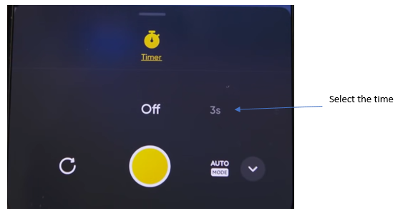
Fotografiranje (drugi način - fotoaparat in aplikacija)
Odprejo se nastavitve časovnika, nato izberite 5 ali več sekund.
Ko vse nastavite, lahko pritisnete gumb za zajemanje in naprava bo posnela fotografijo. Prepričajte se, da niste v kadru, saj želimo imeti jasno 360-stopinjsko fotografijo celotnega prizorišča.
Izberite čas
Izbira časovnika v aplikaciji

Slide 25
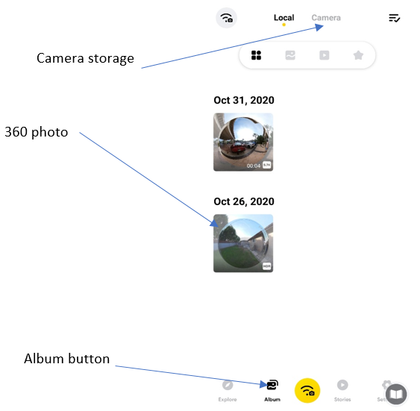
Izvoz fotografij
Če želite izvoziti fotografijo v galerijo fotografij telefona, morate vklopiti fotoaparat. Nato odprite aplikacijo "Insta360". Priključite fotoaparat. Nato pritisnite "Album" -> „Camera", da si ogledate vse posnete fotografije.
Hramba fotoaparata
360 fotografija
Gumb za album
Foto album v aplikaciji

Slide 26
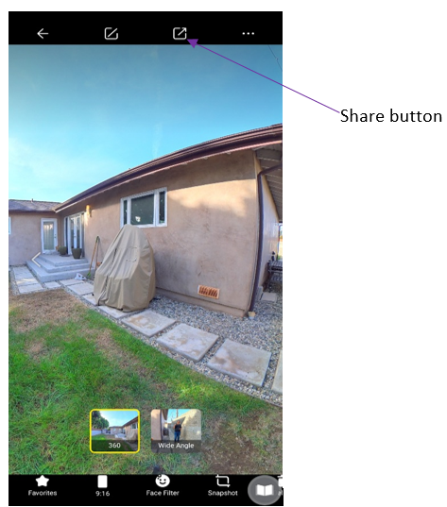
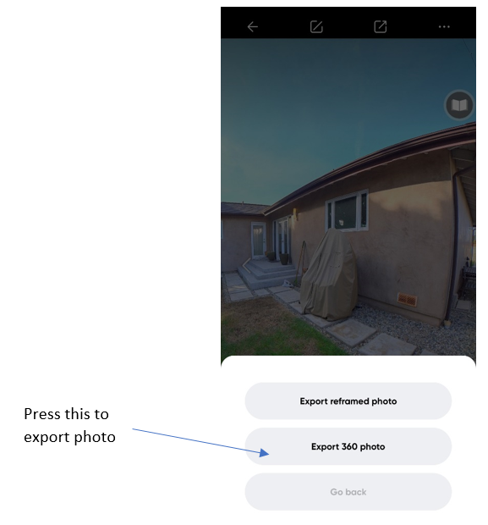
Izvoz fotografij
Nato poiščite sliko, ki jo želite izvoziti. Kliknite na fotografijo. Po fotografiji se lahko premikate. Če ste s fotografijo zadovoljni, pritisnite gumb "Share" (če ga ne vidite, se dotaknite zaslona).
Ko pritisnete gumb "Share", vas bo aplikacija vprašala, ali želite izvoziti "uokvirjeno fotografijo" ali "360-stopinjsko fotografijo". Izberite "360-stopinjsko fotografijo".
Gumb za deljenje
Press this to export photo
Gumb za skupno rabo v aplikaciji
Izvoz 360-stopinjske fotografije

Slide 27
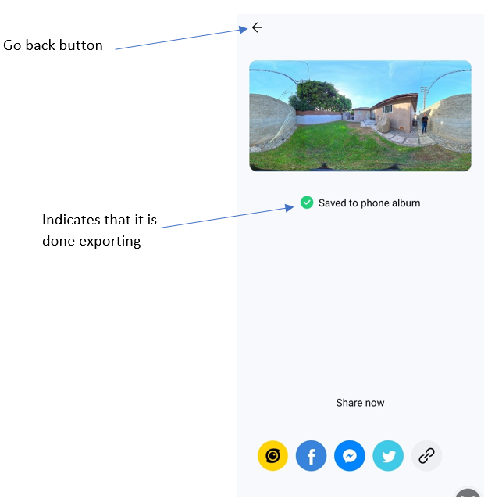
Izvoz fotografij
Sedaj se bo začelo izvažanje.
Počakajte, da se prikaže zelena kljukica, ki pomeni, da je izvoz končan. Nato lahko pritisnete gumb "Go back" in izvozite druge fotografije.
Sedaj bi morala biti fotografija vidna v galeriji telefona.
Gumb Nazaj
Oznaka, da je izvoz končan.
Končan postopek izvoza

Slide 28
Prenašanje fotografij v računalnik
Naslednji korak je prenos fotografij v računalnik. To lahko storite na več načinov: s pošiljanjem prek e-pošte, prenosom na Google Drive ali drugo storitev shranjevanja v oblaku, s povezavo telefona prek USB.
Priporočljivo je, da telefon povežete z računalnikom in datoteke prenesete na ta način (povezava telefona z USB).

Slide 29
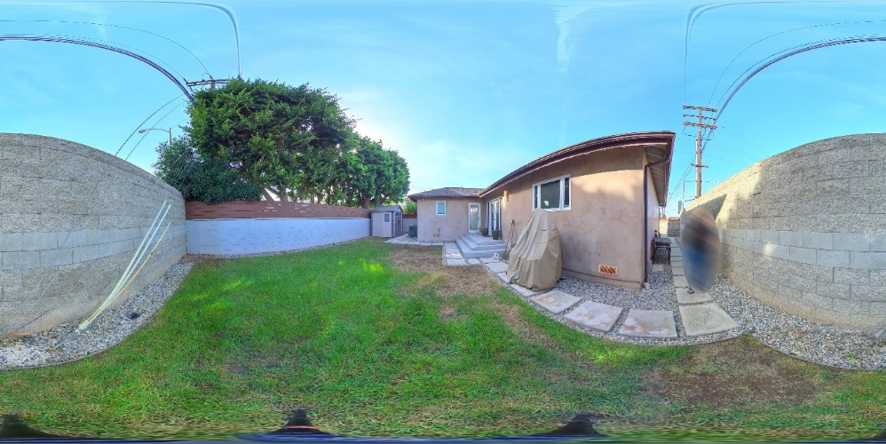
Prenašanje fotografij v računalnik
Za Android - Fotografije morajo biti v "DCIM->Camera" (ali drugi privzeti shrambi za fotografije glede na nastavitve telefona).
Za IOS - naprave Apple lahko za prenos datotek uporabijo iTunes.
Primer izvožene fotografije

Slide 30
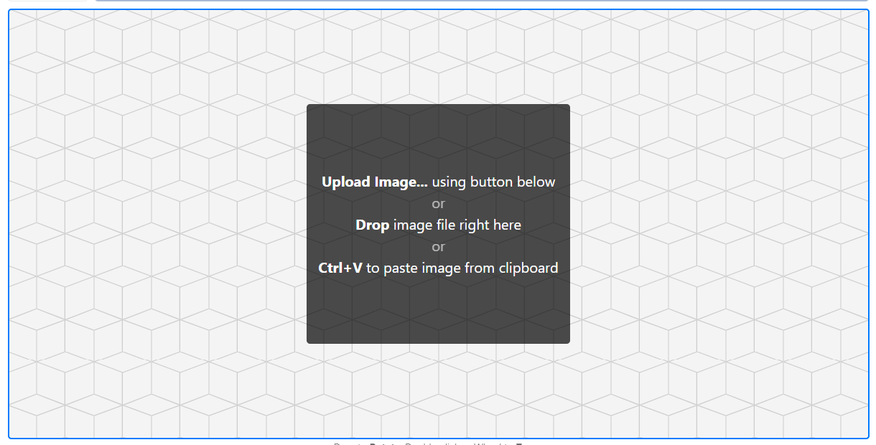
Ogled 360° fotografije v računalniku
Najboljša aplikacija za ogled panoramskih fotografij na računalniku - renderstuff
Odprite povezavo https://renderstuff.com/tools/360-panorama-web-viewer/
Naložite svojo fotografijo
Uživajte v 360-stopinjskem pogledu na fotografijo, ki ste jo naredili

Slide 31
Nimate 360-stopinjske kamere?

Slide 32
Snemanje 360° fotografij z mobilnim telefonom
360-stopinjske slike omogočajo zajem celotnih prostorov, pokrajin in prizorov. Poleg tega jih lahko preprosto ustvarite in delite v pametnem telefonu z aplikacijo Google Street View.

Slide 33
Preden začnete
Pri izbiri vsebine za ustvarjanje fotografije 360 je treba upoštevati nekaj stvari:
Vaše okolje bo prineslo različno kakovostne rezultate.
Ne pozabite, da imajo 360-stopinjske fotografije drugačno kompozicijo kot standardne fotografije, največja razlika pa je v kotu, ki ga zavzamejo predmeti.
Težave lahko povzroči tudi premikanje predmetov ali ljudi med fotografiranjem.
Če želite ustvariti brezhibno sliko, poskrbite, da bo telefon med fotografiranjem v enaki višini in položaju.

Slide 34
Zagotovite, da bodo vaše 360° fotografije shranjene
Če želite svoje 360-stopinjske fotografije deliti prek druge platforme, morate poskrbeti, da bodo fotografije shranjene. To lahko storite z naslednjimi preprostimi koraki:
Odprite aplikacijo Street View.
Izberite Meni.
Izberite Nastavitve.
Preklopite možnost Shrani v album telefona na možnost vklopljeno.

Slide 35
Posnemite 360° fotografijo
Ste pripravljeni posneti 360-stopinjsko fotografijo? Tukaj je opisano, kako to storite:
Odprite aplikacijo Street View.
V spodnjem desnem kotu izberite Kamera.
Izberite možnost Take photo sphere.
Naredite vrsto fotografij.

Slide 36
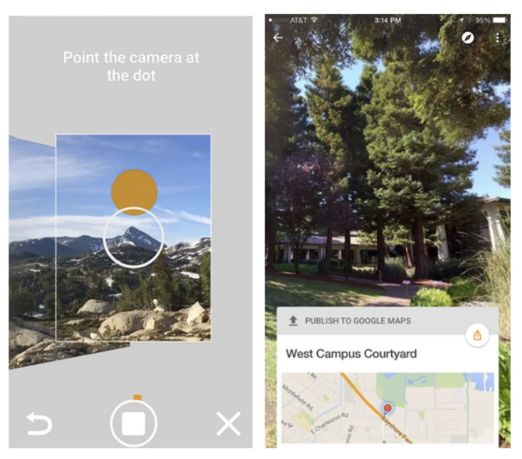
Posnemite 360° fotografijo
Telefon postavite tako, da se žogica približa krogu, vendar ne preveč, da lahko posnamete fotografijo.
Nato postavite telefon preko referenčne točke, ki ste jo ustvarili. Če uporabljate palico za selfije, poskrbite, da bo v ravni legi.
Sedaj postavite telefon z žogo v krog. Fotografija se bo samodejno posnela, ko bo žogica pravilno nameščena.

Slide 37
Posnemite 360° fotografijo
Ko končate s prekrivanjem celotnega vidnega polja, aplikacija to običajno ugotovi in konča postopek fotografiranja ter ga znova zažene za novo sliko.
Zaključite ga lahko tudi kadar koli, tako da na dnu izberete možnost Done (Končano). Če pa v sferi manjka nekaj posnetkov, ne bo sešila celotne 360-stopinjske fotografije, ampak bo sešila sliko, če manjka le nekaj posnetkov.

Slide 38
Dostop do vaše 360° fotografije
Vaša 360-stopinjska fotografija je sestavljena in shranjena v zavihku Zasebno v telefonu v storitvi Street View. Fotografija je shranjena tudi v vašem telefonu (razen če ste to nastavitev izklopili).

Slide 39
Delite svojo 360° fotografijo
Zdaj, ko imate 360° fotografijo, lahko izberete, kako jo želite deliti s prijatelji in družino:
Lahko preprosto izberete zasebno skupno rabo fotografije s funkcijo Street View z možnostjo deljenja na zavihku Zasebno ali pa izberete javno skupno rabo fotografije v storitvi Street View.
Ko objavite fotografijo v storitvi Street View, se prepričajte, da ste določili svojo lokacijo, saj bo slika priložena izbrani lokaciji na zemljevidu.

Slide 40
Hvala!

